Slide 1
BAKTERIÁLNÍ CHROMOZOM
A JEHO FUNKCE

Slide 2
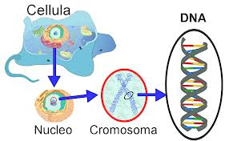
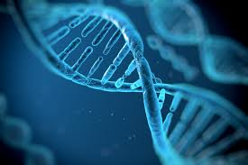
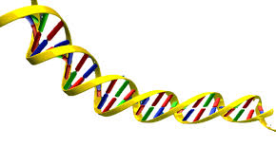
syntéza bílkovin a enzymů
rozmnožování a dědičnost
do poloviny 20. století otázky
→ objev struktury a funkce nukleových kyselin 1953 James Watson, Francis Crick

Slide 3
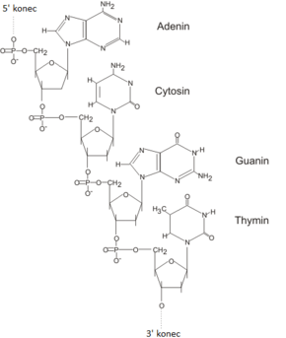
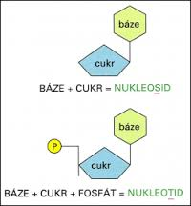
Nukleové kyseliny
obrovská molekula
jeden nevětvený řetězec
stavební jednotky - nukleotidy

Slide 4
cukr – ribóza, deoxyribóza
kyselina fosforečná
dusíkatá báze
podle druhu cukru:
RNA
DNA
- různé funkce, vzájemně se doplňují

Slide 5
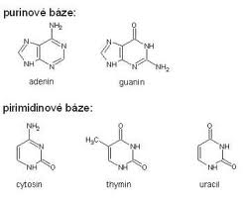
dusíkaté báze:
adenin A
thymin T (pouze v DNA)
uracil U (pouze v RNA)
cytosin C
guanin G

Slide 6
DEOXYRIBONUKLEOVÁ KYSELINA
bakteriální chromozom
nositelka dědičných vlastností všech organismů
za vhodných podmínek – kopírování → nové totožné molekuly = replikace – rozmnožování buněk
podmínky: nukleotidy, energie, enzymy a vzorová DNA

Slide 7
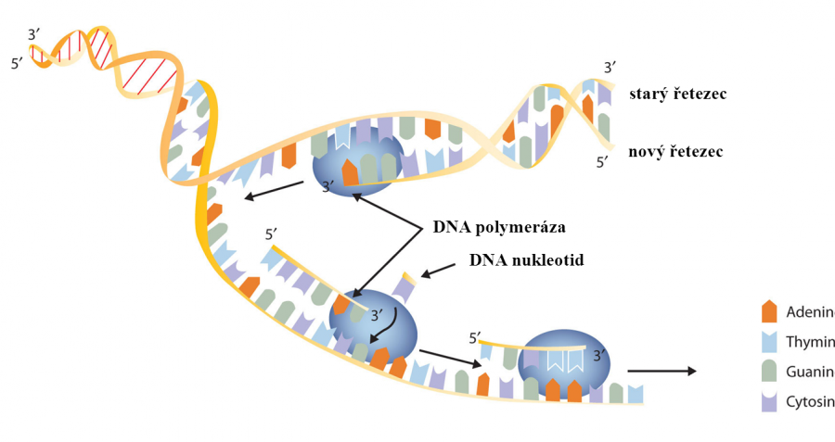

Slide 8
v chromozomu dvouřetězcová DNA – vazby mezi bázemi
komplementární báze:
A – T
T – A
C – G
G – C
- každé bázi jednoho řetězce odpovídá komplementární báze v řetězci druhém

Slide 9
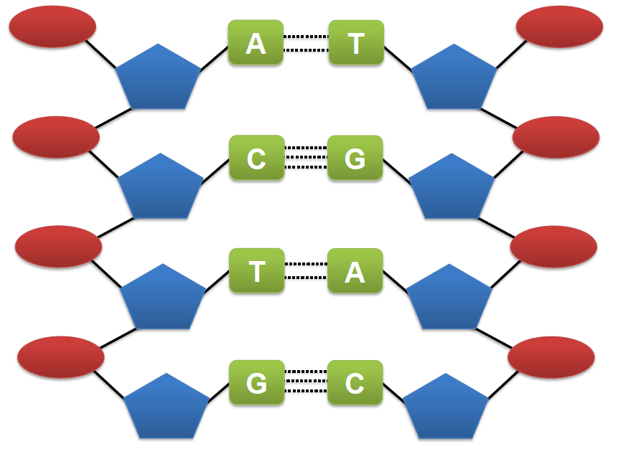

Slide 10
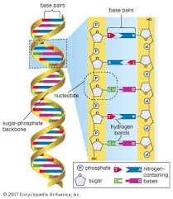
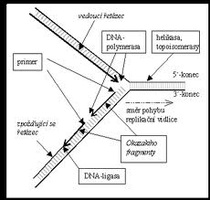
řetěz stočen do dvoušroubovice

Slide 11
pomocí enzymu DNA polymeráza
od počátku se DNA rozvíjí → až na konec uzavřeného chromozomu bakterie
→ dvě dvoušroubovice – dva identické chromozomy

Slide 12
Nukleové kyseliny a syntéza bílkovin
bílkoviny a aminokyseliny – podobná rozmanitost jako u DNA
u bílkovin se projeví v chemických vlastnostech
posloupnost bází kóduje pořadí aminokyselin
4 báze v DNA – 20 aminokyselin
určeno trojicí sousedních bází – kodón
genetický kód – soubor všech trojic určující všech 20 aminokyselin

Slide 13
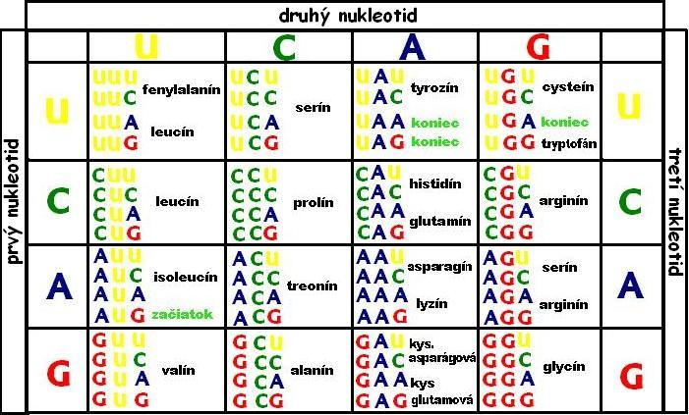
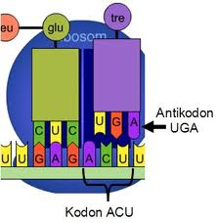
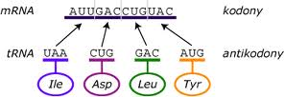

Slide 14
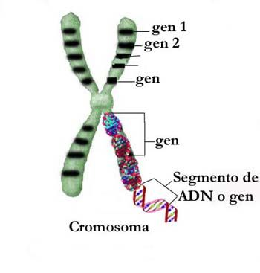
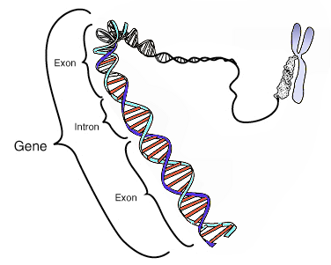
gen – úsek na DNA, který odpovídá jedné bílkovině – počátek 20. století – jednotka dědičnosti; o 50 let později teprve chemická podstata

Slide 15
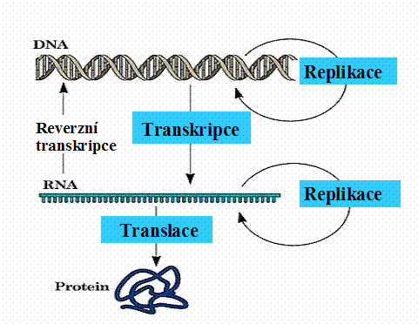
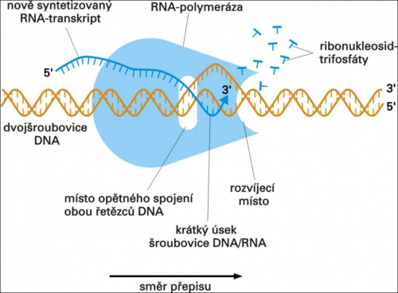
Informační RNA = mRNA
vznik bílkovin je zprostředkován RNA
nositel zápisu pořadí aminokyselin v bílkovině
vzniká přepisem = transkripcí úseku DNA

Slide 16
podobný princip jako u replikace
katalyzuje enzymový komplex – RNA-polymerása
naváže se na DNA v místě promotor → jednořetězcová mRNA
přenosová RNA – tRNA – nese trojici bází – tzv. antikodón – každá aminokyselina má svou přenosovou RNA

Slide 17
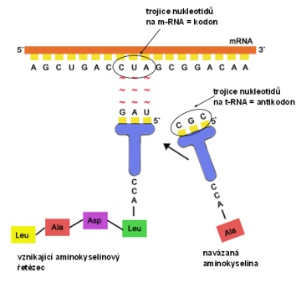
na druhý konec RNA – aminokyselina
=> může vzniknout molekula bílkoviny

Slide 18
děj probíhá v ribozomech – obsahují rRNA (ribozomální RNA)
každý dvě podjednotky – velká a malá
ve velké – překlad = translace – kodón a antikodón k sobě → posun o tři báze → polypeptidové vazby→ molekula bílkoviny

Slide 19
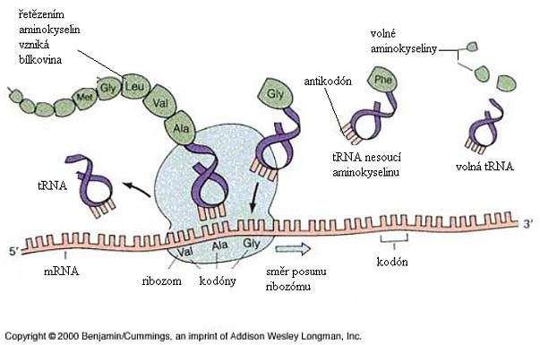

Slide 20
syntéza bílkovin vyžaduje:
přítomnost aminokyselin
enzymy
ATP
vzorová molekula mRNA
molekuly tRNA

Slide 21
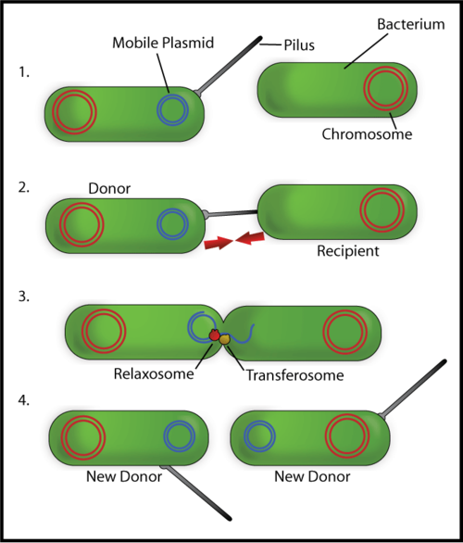
Plazmidy
kruhová DNA mimo chromozom
vlastní geny nedůležité pro život
konjugace bakterií = spájení

Slide 22
Molekulární biologie
určí písmenko po písmenku strukturu DNA
vloží do chromozomu nový gen
rozpozná vadný gen
úvahy o evoluci…

Slide 23
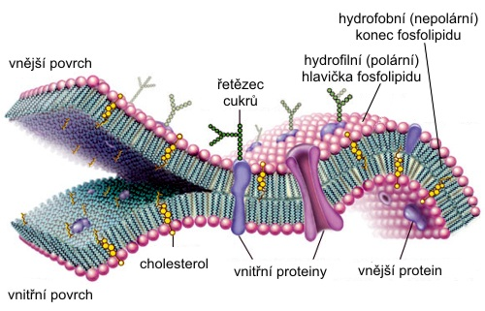
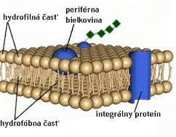
PLAZMATICKÁ MEMBRÁNA
7 nm tenká vrstvička
složená z fosfolipidů

Slide 24
2 části:
nesmáčivá –– od vody se odvracejí, nepřichází
do styku s vodou
smáčivá – vrstva na povrchu, jsou v dotyku
s vodou
zrcadlově souměrná dvojvrstva
nepropustné pro bílkoviny, živiny, ATP a produkty metabolismu

Slide 25
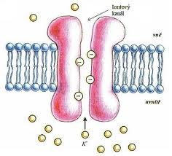
bílkovinné přenašeče
výměna látek mezi buňkou a prostředím
napříč membránou – průnik určitých látek
získávají živiny i ze zředěných roztoků→ aktivní transport – vyžaduje ATP

Slide 26
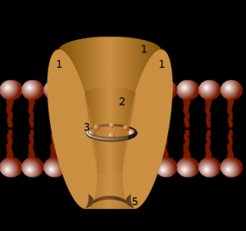
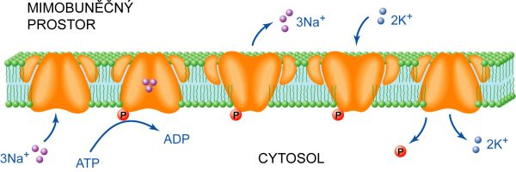
iontové pumpy
čerpají ionty
udržují rozdíly koncentrace iontů mezi buňkou a prostředím
v cytoplazmě více iontů draselných než sodných → rozdíl elektrického potenciálu
cytoplazma negativně nabitá vůči prostředí

Slide 27
dýchací řetěz
uvolňování energie při oxidaci živin
vázaná enzymová soustava – váže energii do ATP

Slide 28
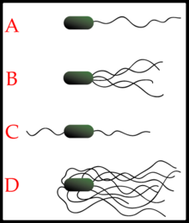
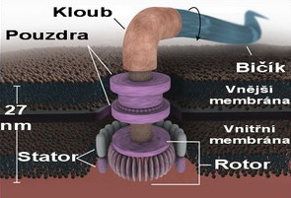
bakteriální bičík
pohyb
14 nm spirálně stočené vlákno
mnohem delší než buňka
zakotven v plazmatické membráně → otáčení
spotřeba energie
1 i více bičíků

Slide 29
vždy levotočivý
může se ale pohybovat i vpravo – otáčení na místě
vlevo - pohyb

Slide 30
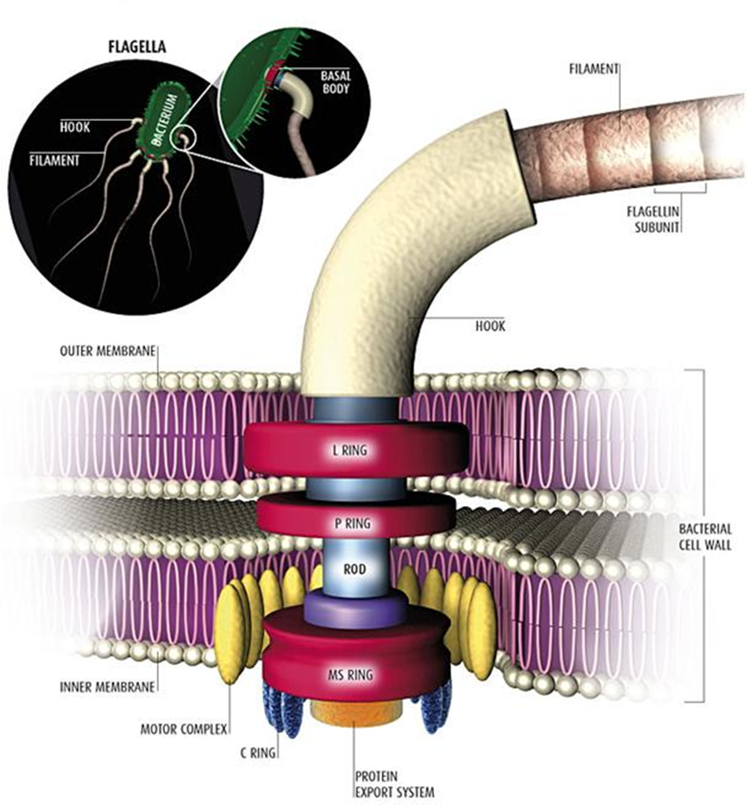

Slide 31
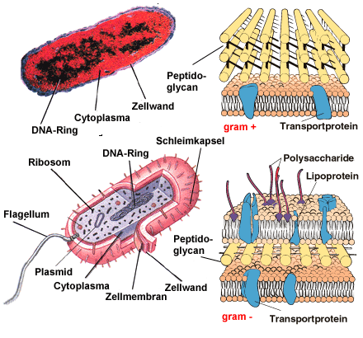
BUNĚČNÁ STĚNA
pevná slupka
vytváří ji buňka
složité cukry spojené peptidy →peptidoglykany – pouze u prokaryot
podmiňuje i tvar
není překážka pro pohyb iontů a molekul

Slide 32
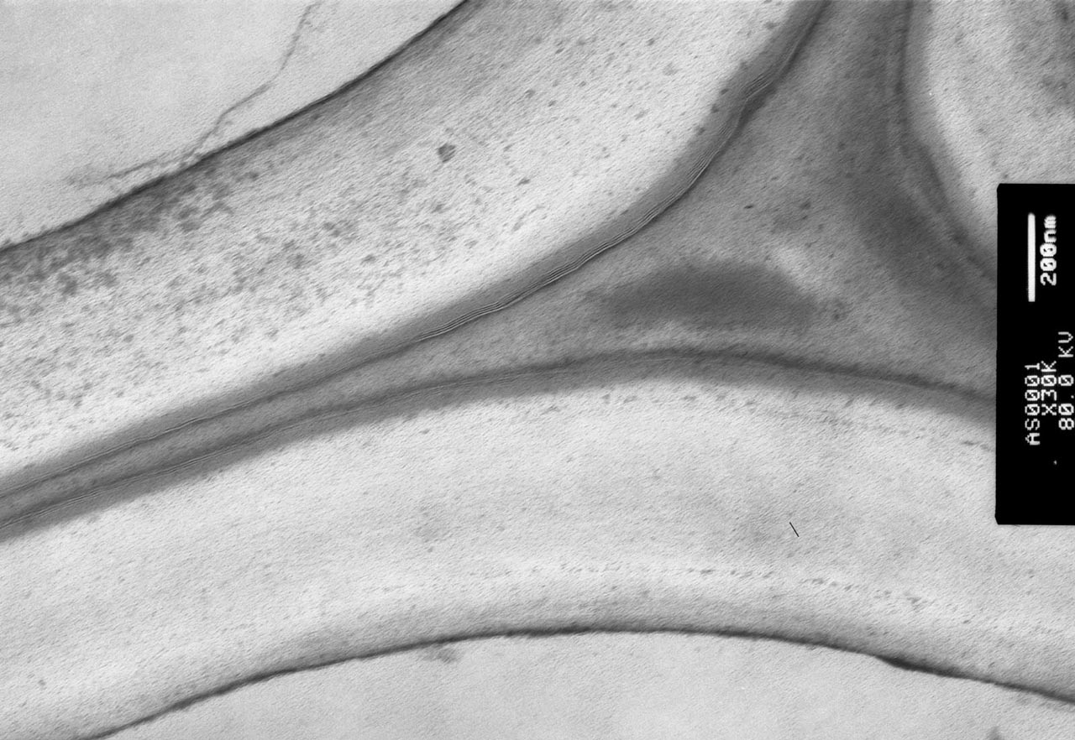

Slide 33
důležitá pro přežití v zředěném prostředí
ve zředěnějším prostředí nasává do buňky vodu → osmotický tlak z cytoplazmy – nedovoluje rozšiřovat plazmatickou membránu

Slide 34
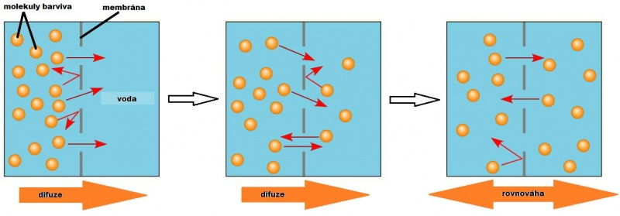
difúze
proces přecházení látek s vyšší koncentrací do míst o nižší koncentraci→ vyrovnání koncentrace

Slide 35
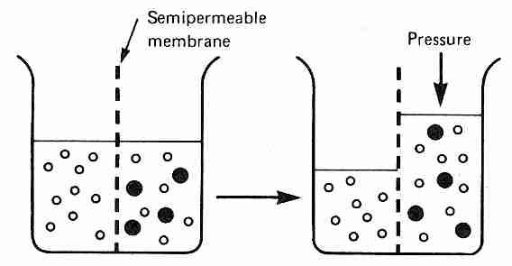
osmóza
pasivní transport přes polopropustnou membránu
migruje voda a nikoliv jiné molekuly → koncentrovanější roztok

Slide 36
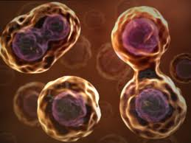
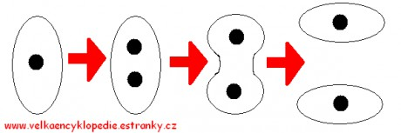
Rozmnožování prokaryotických buněk
dělení
předchází mu replikace DNA
chromozomy přichyceny k plazmatické membráně – oddalují se → vytváření přepážky

Slide 37
mohou se oddělit nebo tvoří řetízky
krátce po rozdělení – replikace DNA → další dělení
generační doba – doba od jednoho k dalšímu dělení - 20 minut

Slide 38
tvorba spór
= sporulace
diferenciace buňky
vysušený buněčný obsah (protoplazma)
odolné vůči teplotě i záření
pasteurizace – živé bakterie hynou do 20 minut
sterilizace – 120°C – usmrcení i spór
při zvlhčení spóra vyklíčí – Clostridium, Bacillus

Slide 39
